Slide 1
4-5 CSS 우선순위

Slide 2


메일 빼고 모두 왼쪽 패딩 적용해야 함

Slide 3
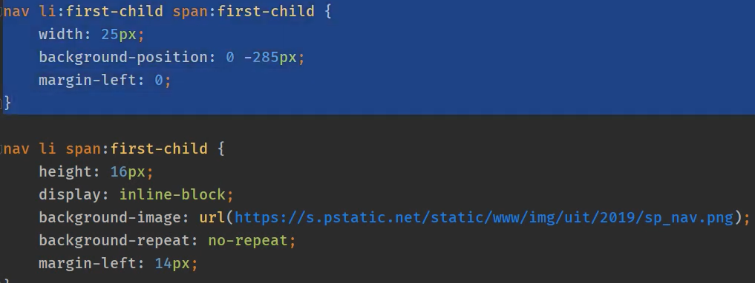

Slide 4
CSS 우선순위
하나의 태그에 여러가지 CSS 적용되는 경우 특정 규칙에 따라 CSS에 우선순위 부여되어 적용

Slide 5
CSS 우선순위
〮 기본적으로 뒤에 나오는 CSS가 우선순위가 더 높다
〮 !important > inline style attribute > id > class, 다른 attribute, 수도클래스(:first-child같은 것) > tag element, pseudo element(::before같은 것) 순으로 우선순위가 높다
〮 우선순위가 같다면 개수가 많은 CSS가 우선순위가 높다

Slide 6
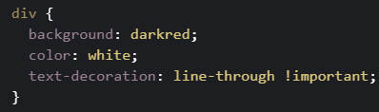

!important > inline style attribute > id > class, 다른 attribute, 수도클래스> tag element, pseudo element
!important와 inline style attribute는 실무에서 사용을 제한하는 경우가 많음
!important 남발하면 important의 의미가 퇴색되고 너무 강력해서 다른 사람과 협업할 때 방해됨
이 두 가지는 최후의 수단

Slide 7
id > class, 다른 attribute, 수도클래스> tag element, pseudo element
금
은
동
nav li {} : 동 2
nav li .nav-item-mail {} : 은 1 동 2
#i {} : 금 1
3
2
1

Slide 8
정리
!important > inline style attribute > id > class, 다른 attribute, 수도클래스(:first-child같은 것) > tag element, pseudo element
우선순위 같으면 각각의 개수(은 3개 >은 2개)로 정해짐
우선순위와 개수 같으면 뒤에 나오는 것이 순위가 높음

Slide 9
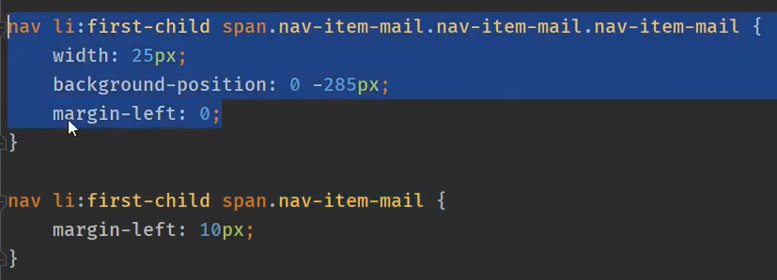
꼼수
같은 클래스를 반복해서 우선순위를 높일 수 있다

